Slide 1
Конкурс лучших муниципальных практик
и инициатив социально-экономического развития
в муниципальных образованиях на территориях присутствия Госкорпорации «Росатом» в 2023 году
ПРОЕКТ
«10 тысяч шагов к здоровью: приобщение к активному образу жизни людей старшего возраста»

Slide 2
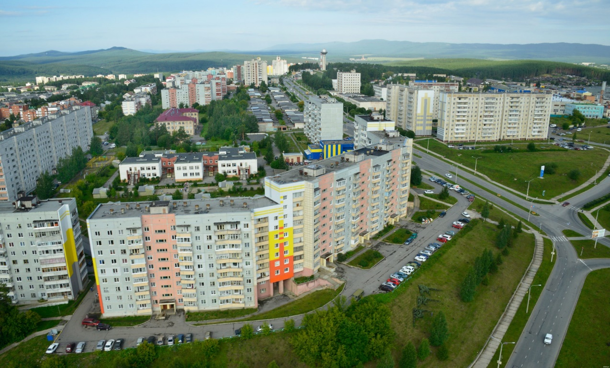
Город Трехгорный расположен в западной части Челябинской области в зоне предгорий Урала в двухстах километрах от областного центра – города Челябинска. Является закрытым административно-территориальным образованием (ЗАТО). По численности населения Трехгорный относится к малым городам России. Город Трехгорный входит в Ассоциацию закрытых административно-территориальных образований системы «РОСАТОМ». Он обладает мощной производственной базой, развитой системой образования, здравоохранения, сетью социальных и культурных учреждений.
Население города – около 32700 чел. Среди них: взрослых в возрасте от 30 до 60 лет 43.04%, пожилых людей от 60 лет 21.8%.

Slide 3
Сфера здравоохранения в Трехгорном представлена структурными подразделениями ФМБА: ФГБУЗ ЦМСЧ № 72 ФМБА России, Региональным управлением № 72 ФМБА России, ФГБУЗ «Центр гигиены и эпидемиологии ФМБА России», Бюро медико-социальной экспертизы № 72 ФМБА России.
Вместе с тем, вопросами здорового образа жизни занимается недостаточно высокий процент горожан. Проект «10 тысяч шагов к здоровью: приобщение к активному образу жизни людей старшего возраста» призван помочь решению данной проблемы.

Slide 4
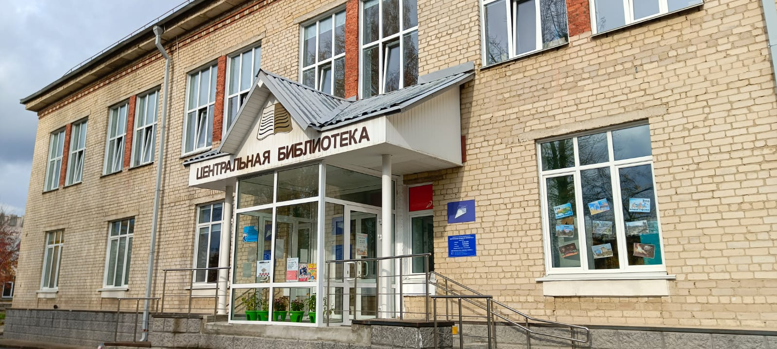
Центральная городская библиотека Трехгорного городского округа всегда обращала внимание на вопросы формирования навыков здорового образа жизни.
С 2009 года библиотека работает по программе «За здоровый образ жизни».
Просветительские мероприятия (беседы, викторины), организация прогулок по территории города, оформление выставок-просмотров специальной литературы, размещение пост-релизов в соцсетях и в группе «Центральной городской библиотеки» – формы библиотечной работы в этом направлении.
Для участия в конкурсе муниципальных практик анализируется реализация работы с 2022 по 2023 гг.

Slide 5
Цель: способствовать сохранению социальных взаимодействий пожилых людей с социумом, формированию внутреннего потенциала для прохождения социальных и возрастных трудностей, в том числе с помощью приобщения к здоровому образу жизни через физическую активность.
Задачи:
улучшение физического и психологического самочувствия людей через осуществление прогулок по лесопарковой зоне;
формирование позитивного отношения к окружающему миру, жизнелюбия, оптимизма;
расширение круга общения, социализация людей пожилого возраста;
организация полезного досуга;
привлечение к услугам библиотеки.

Slide 6
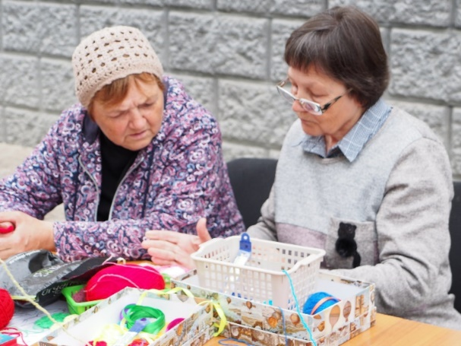
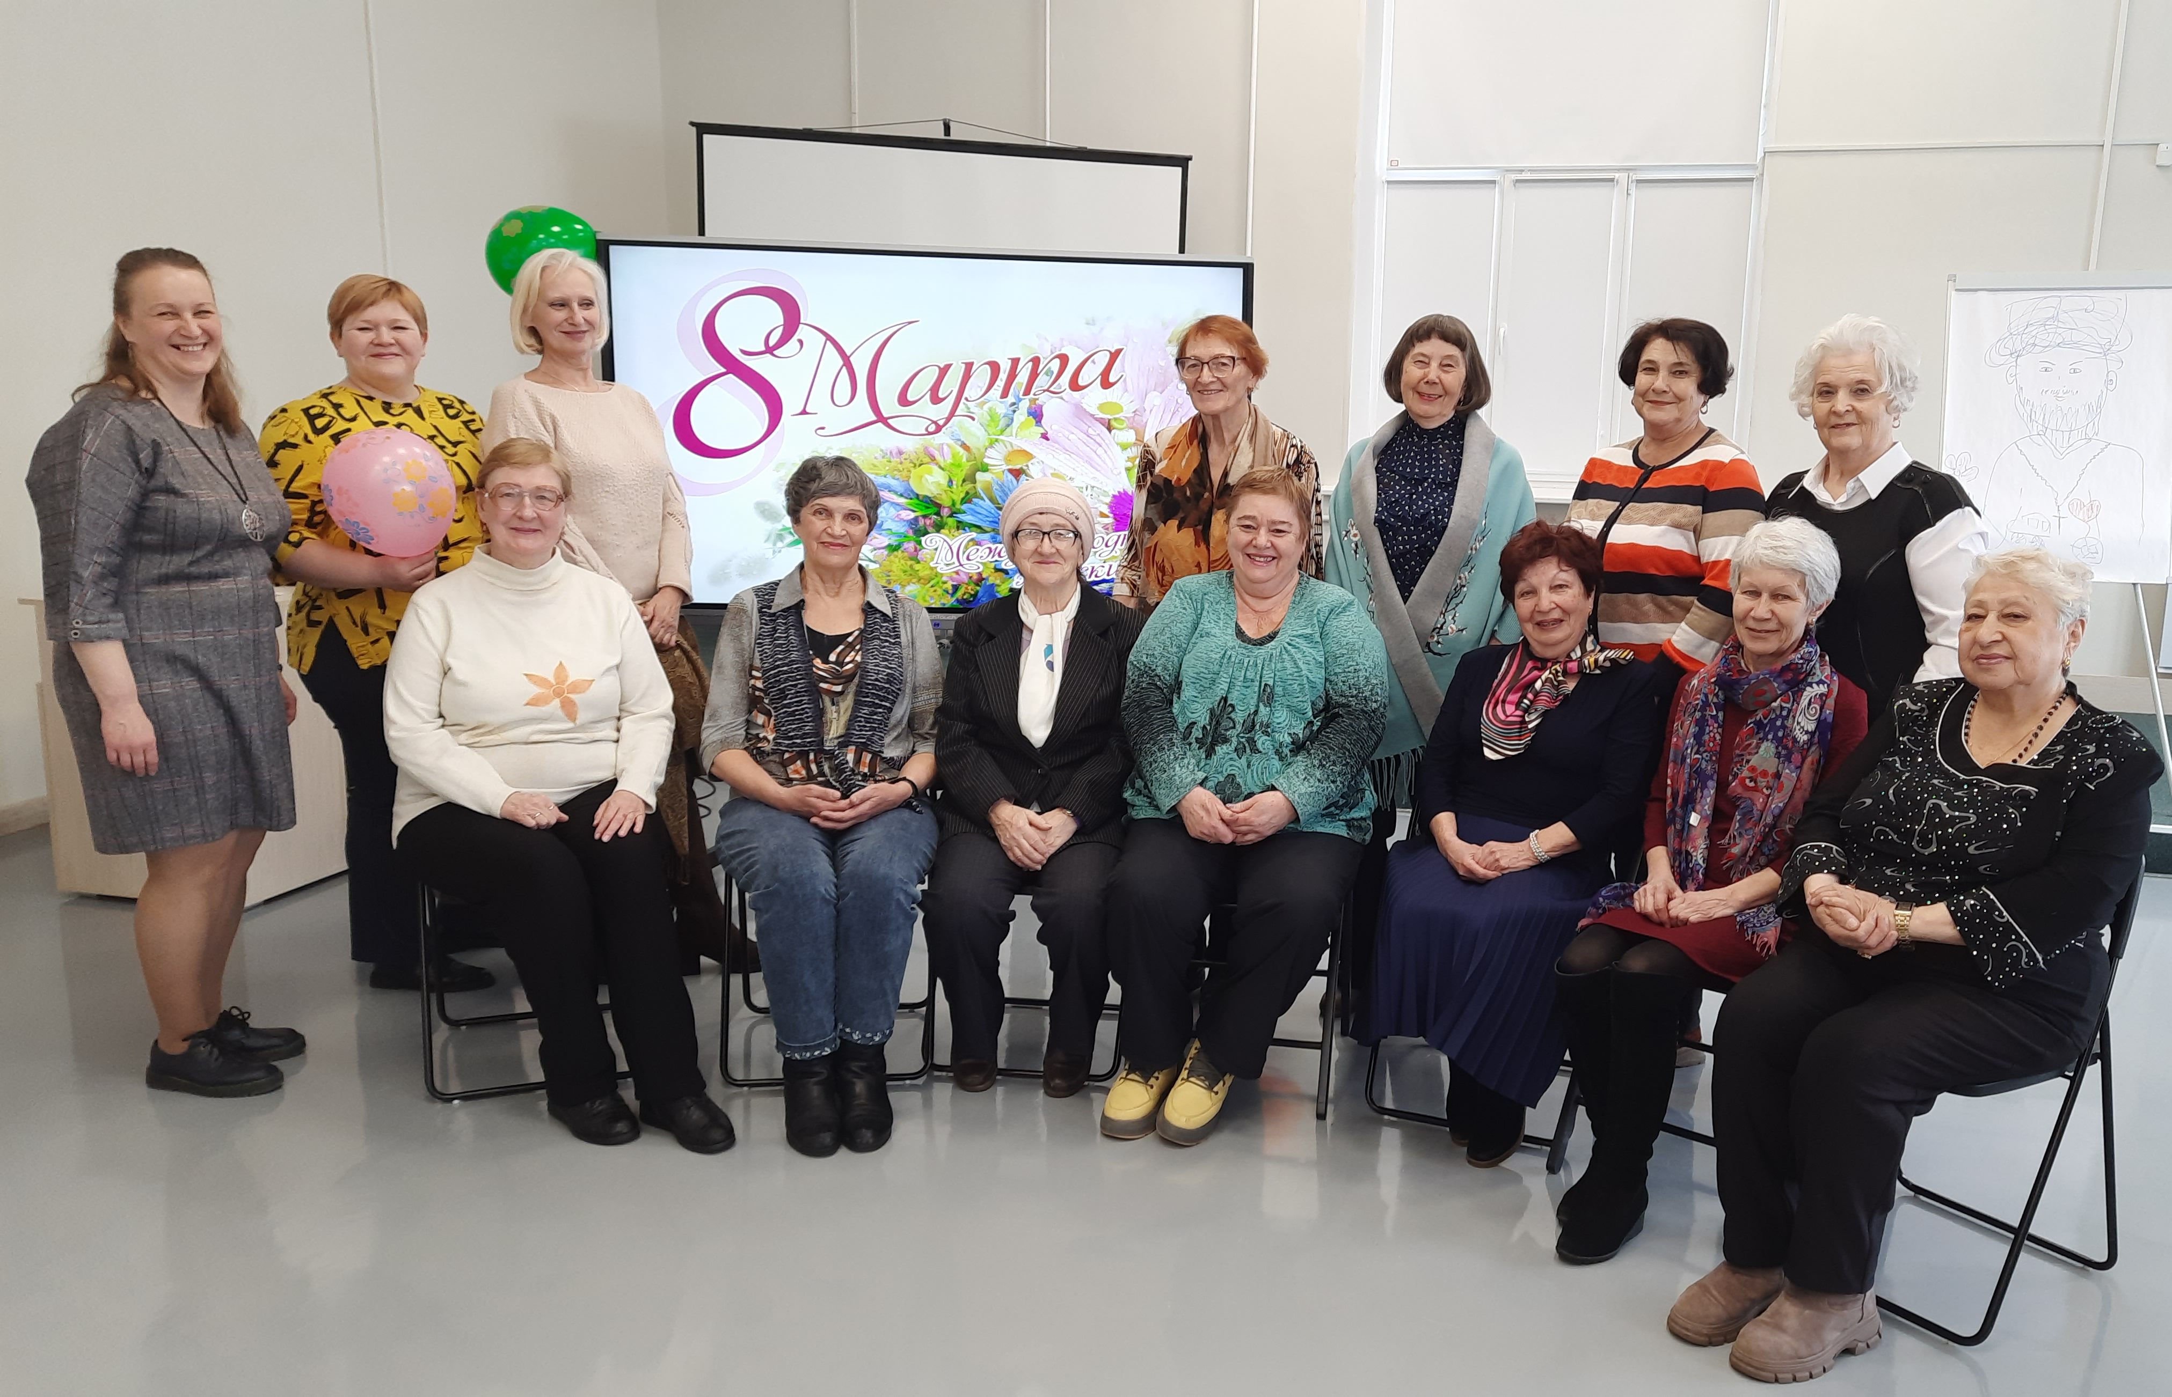
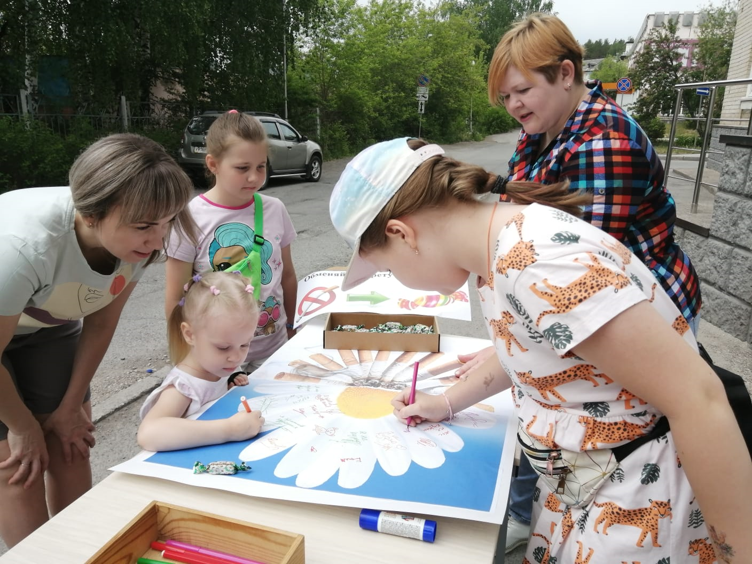
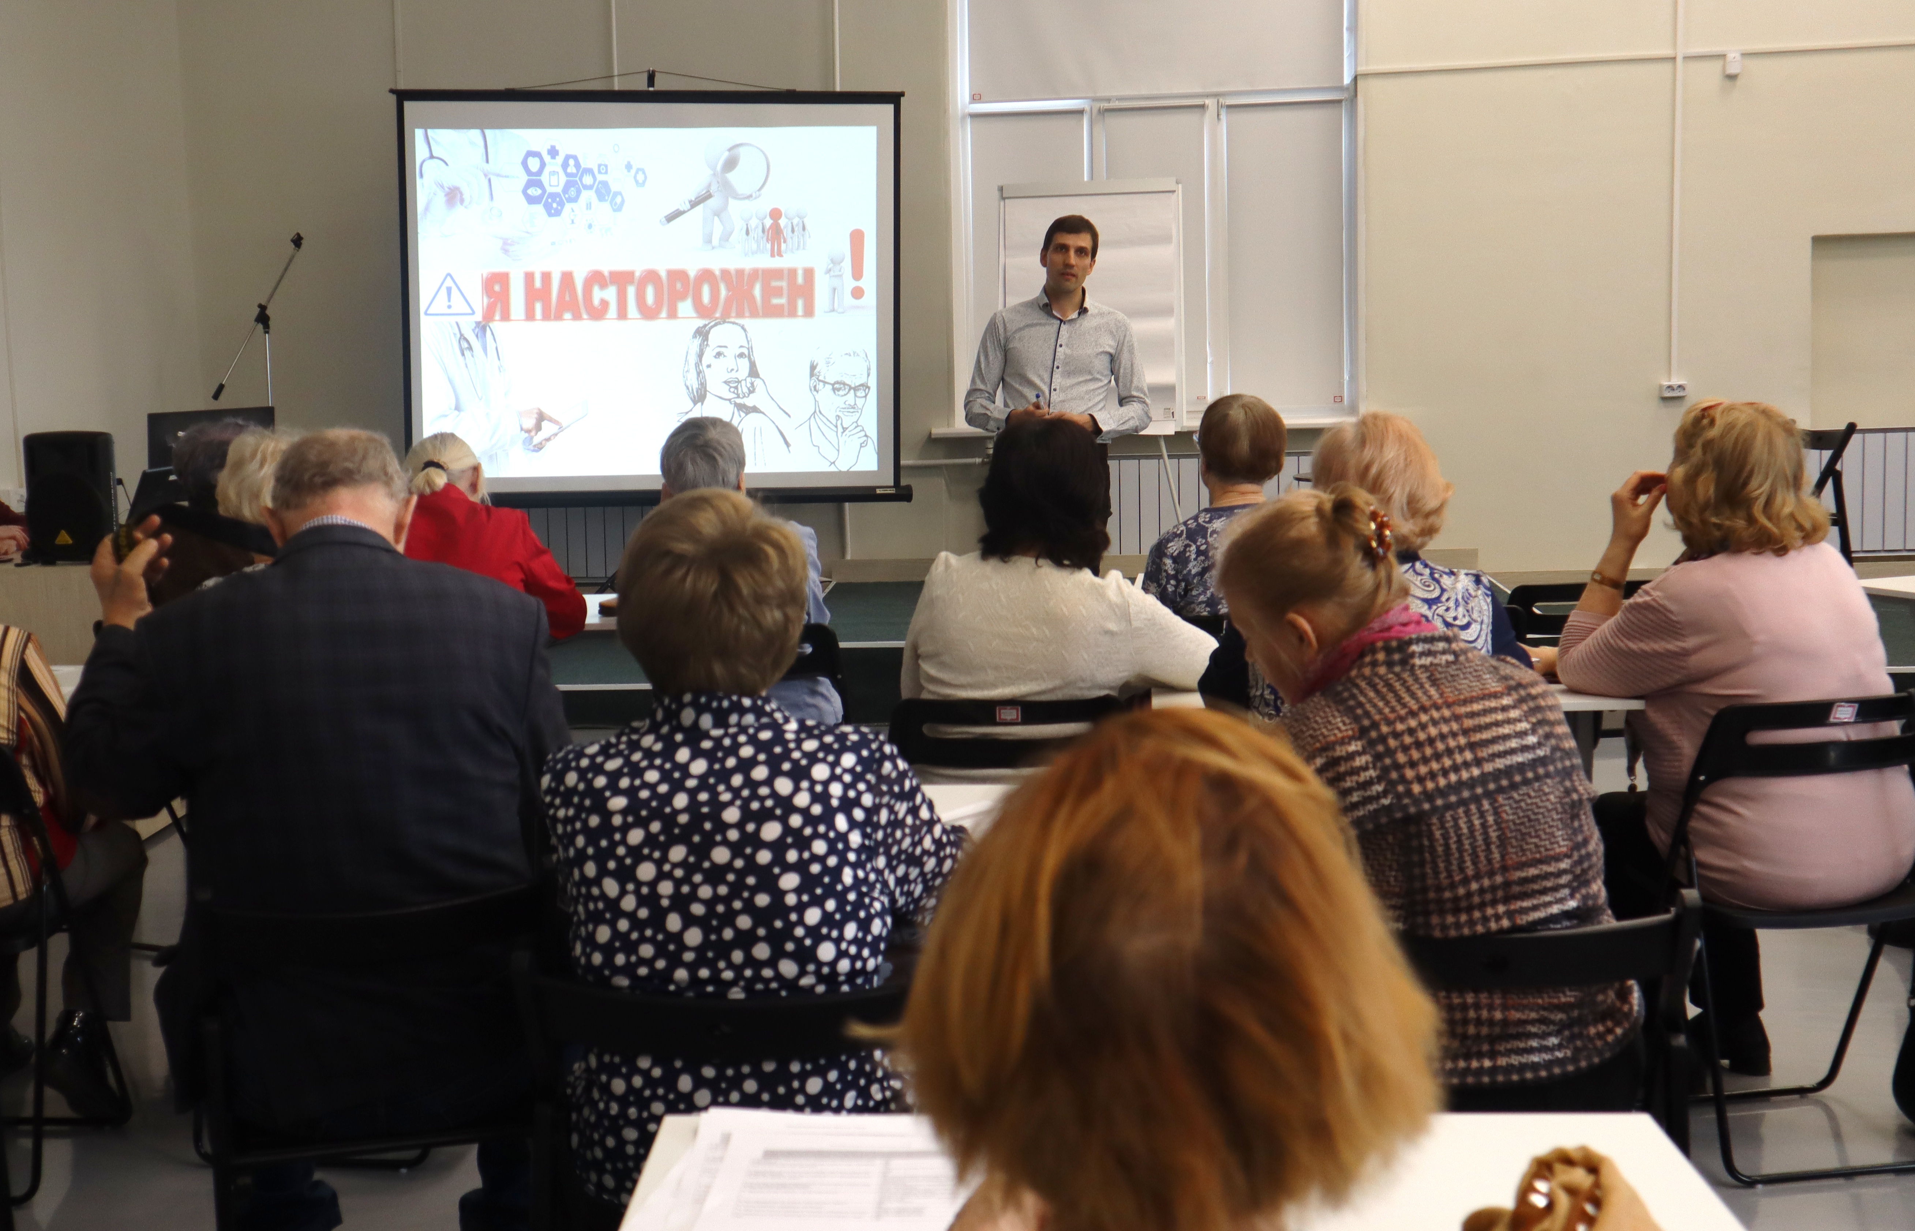
реализация практики
Проведены часы активности (прогулки по лесопарковой зоне), беседы, уроки здоровья, информационные часы, мастер-классы, танцевальные интенсивы, праздничные программы, на которых рассказывалось об основных принципах и значимости здорового образа жизни, формировались полезные оздоровительные навыки.
С 2022 по октябрь 2023 г.г. в рамках программы «Здоровый образ жизни» проведено 90 мероприятий, на которых побывало 1469 чел. Из них 7 часов активности (83 чел.).

Slide 7
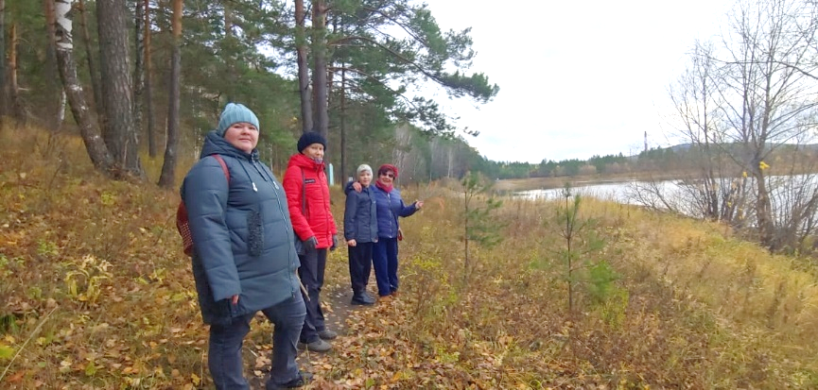
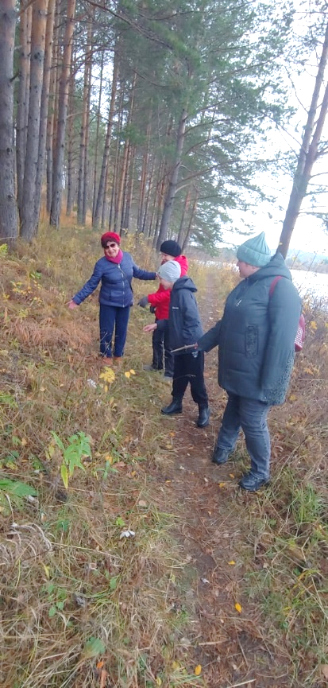
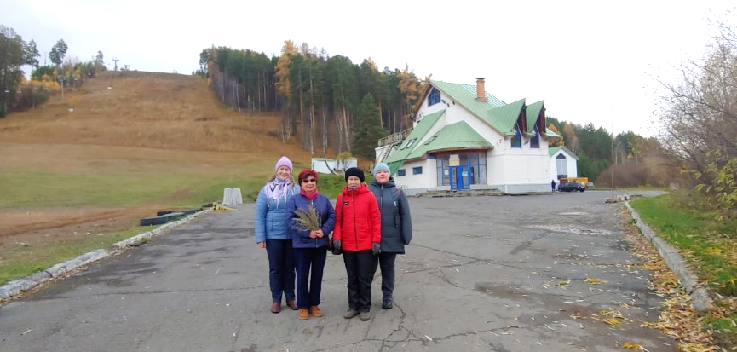
Пруд смольный

Slide 8
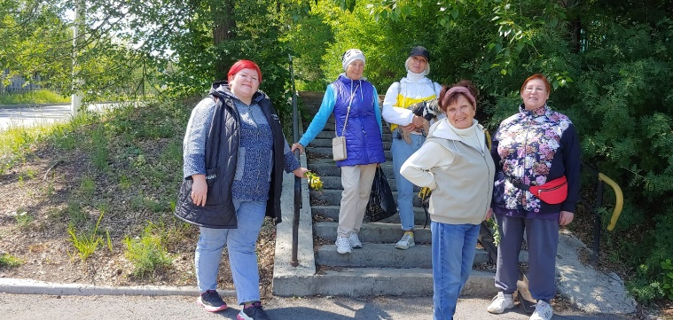
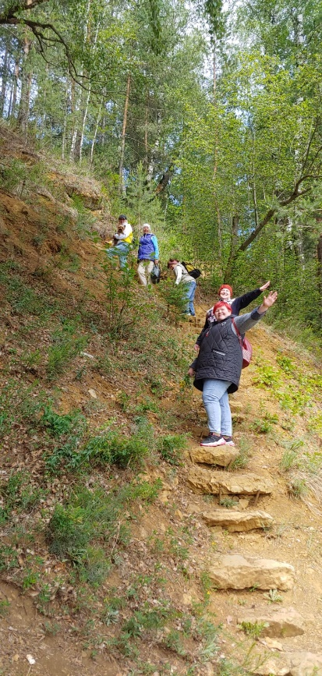
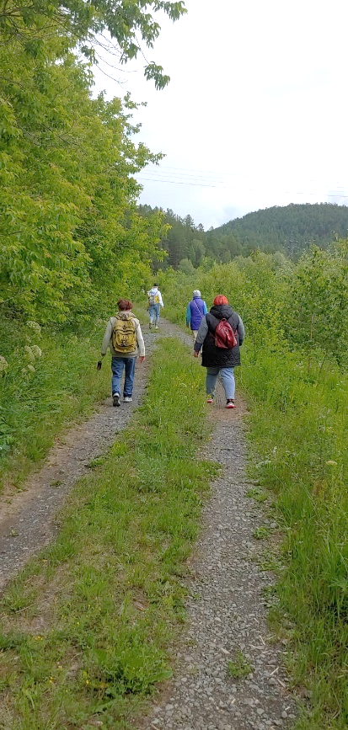
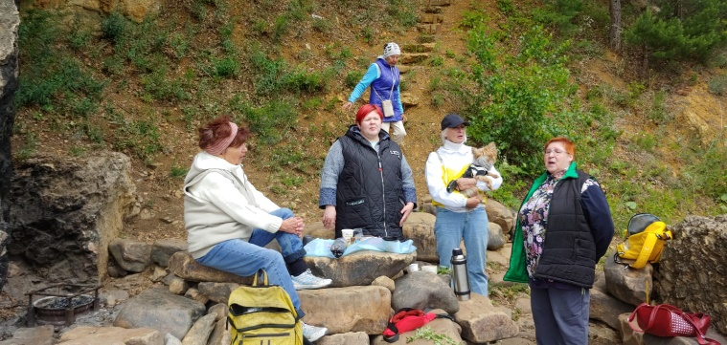
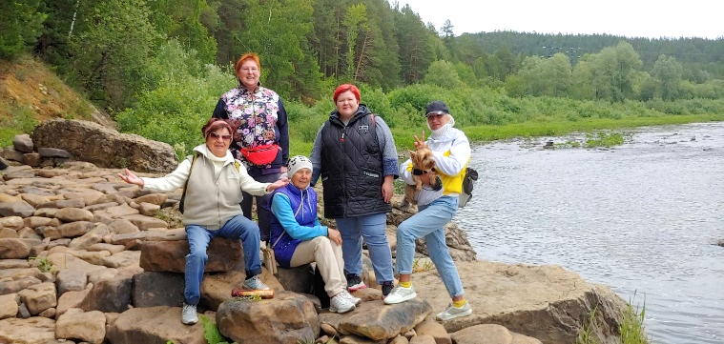
«Три камня»

Slide 9
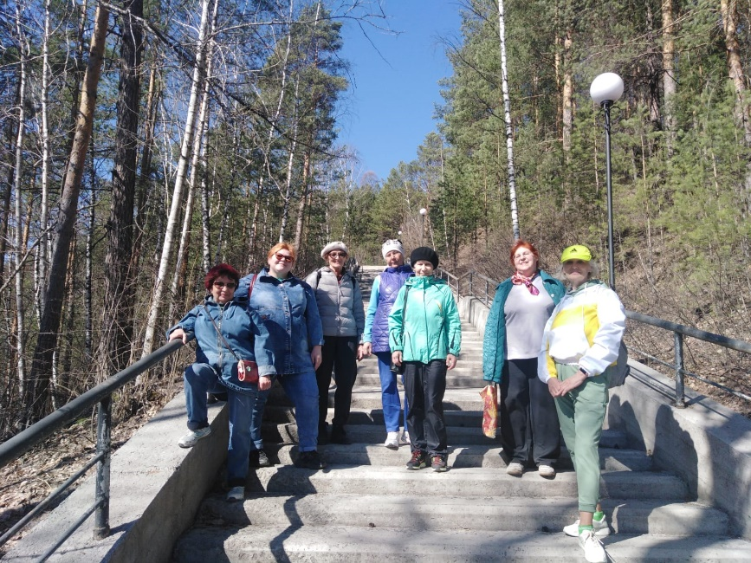
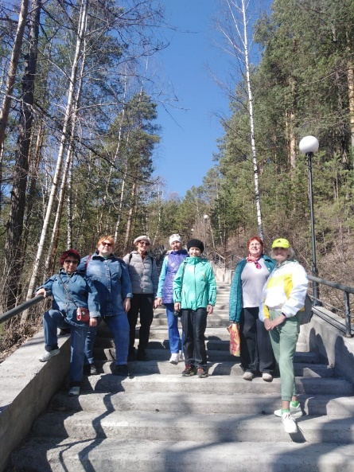
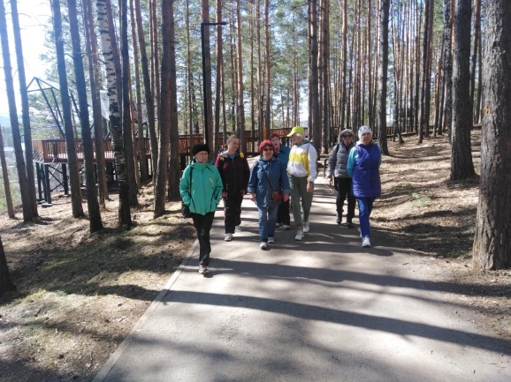
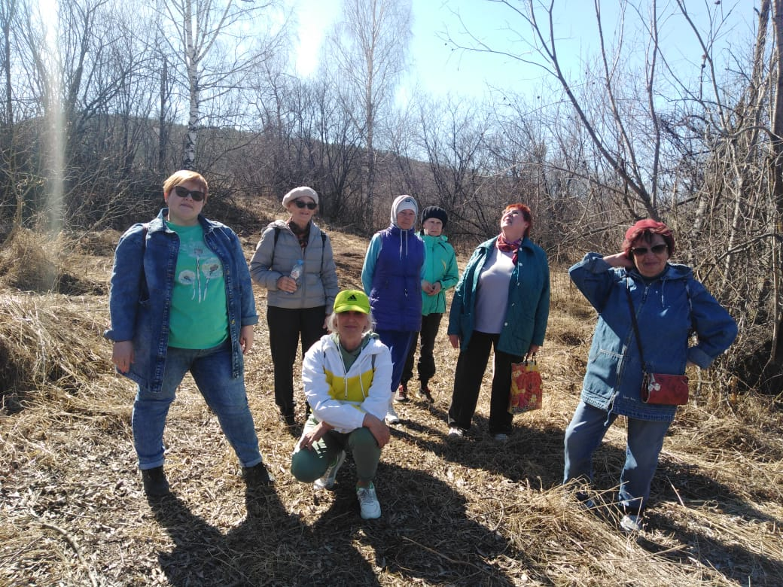
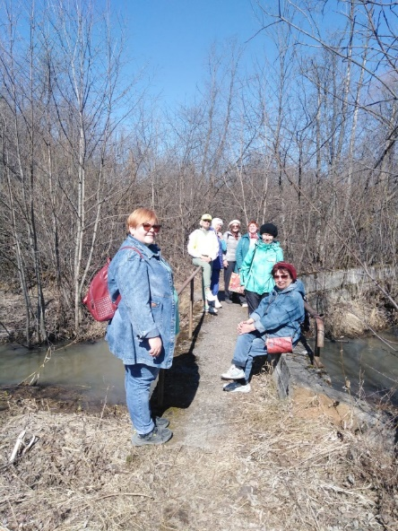
«Пять мостов»

Slide 10
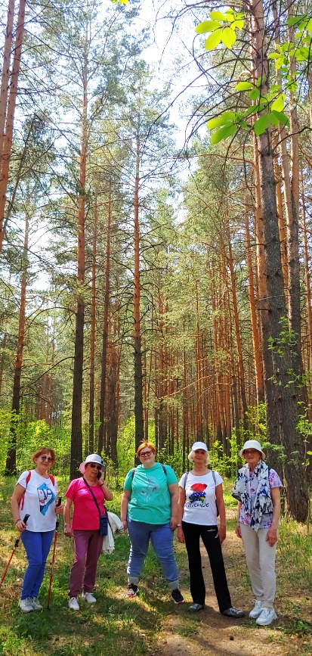
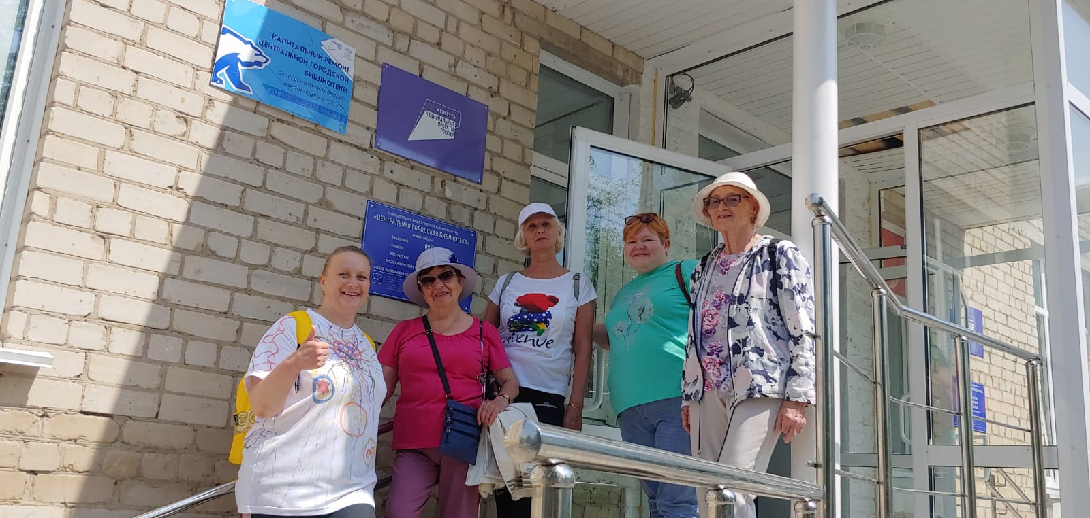
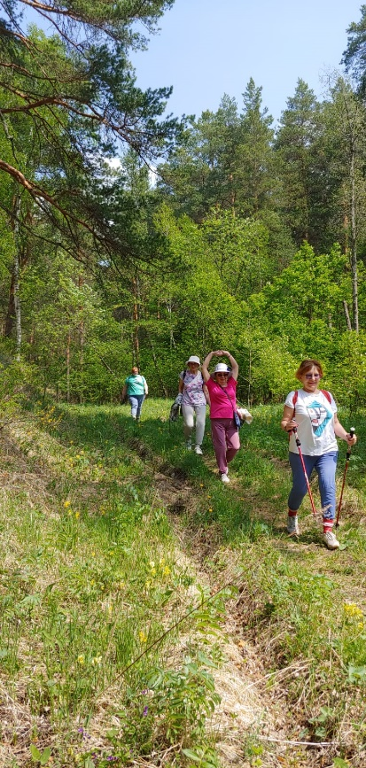
«тропа здоровья»

Slide 11
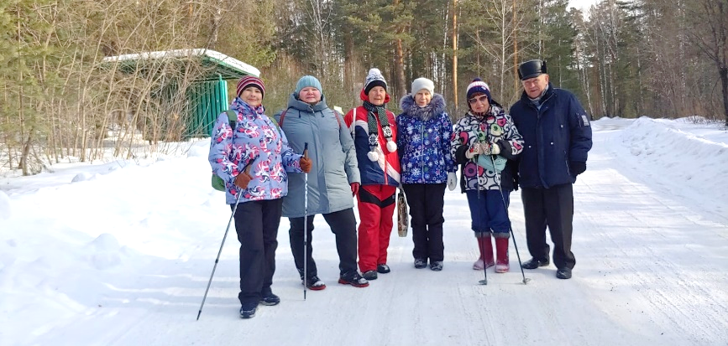
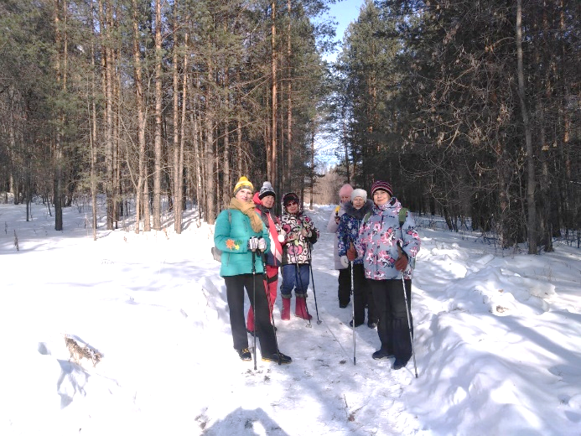
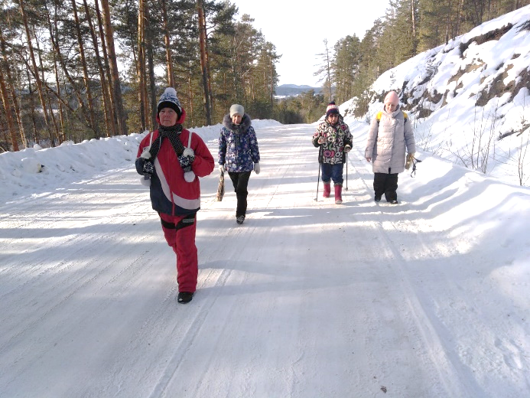
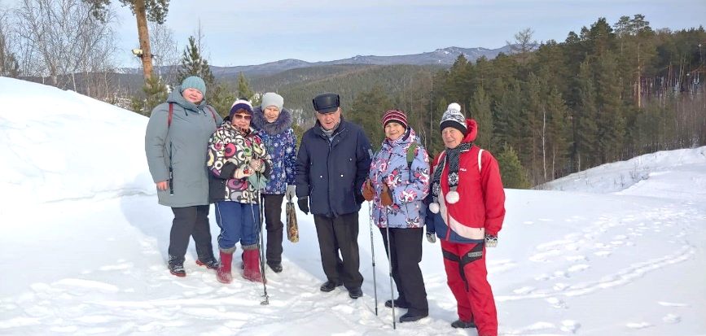
гора «поповка»

Slide 12
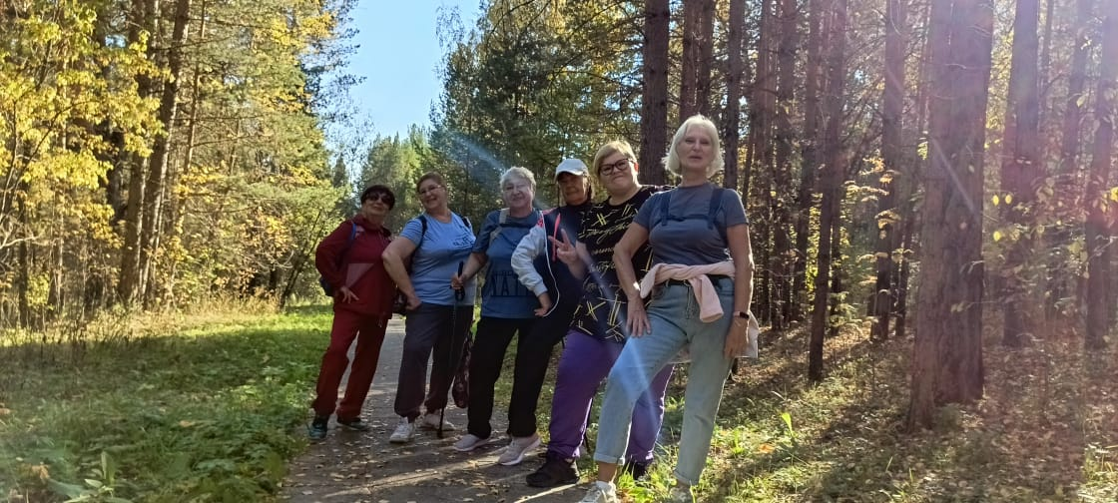
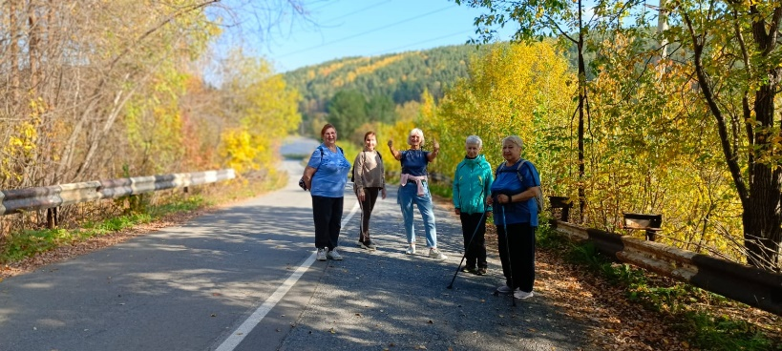
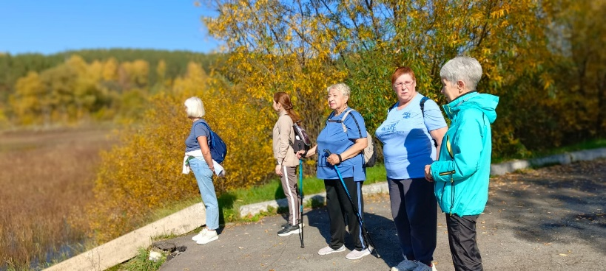
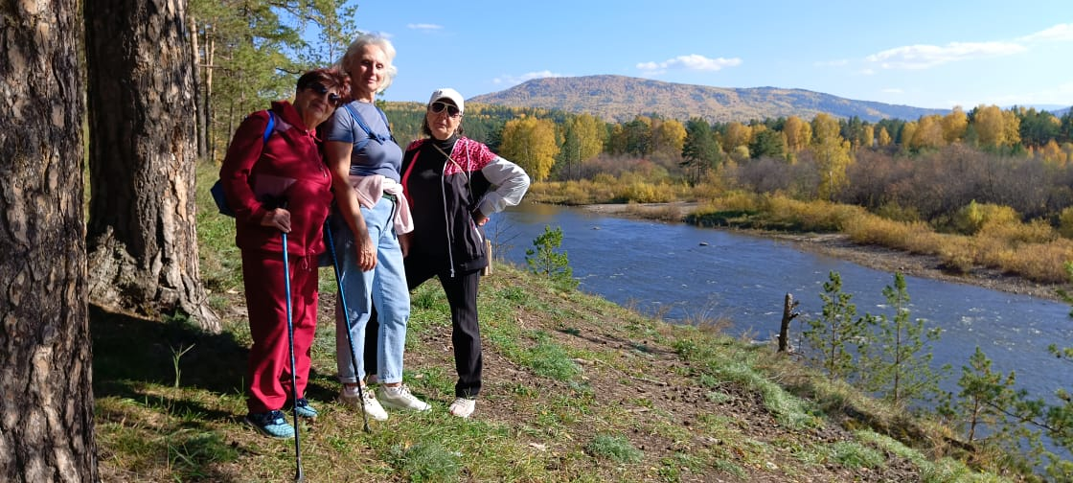
мыс у Пруда «смольный»

Slide 13
Перспективы развития практики
Основная нагрузка в организации физкультурно-спортивной работы по месту жительства приходится на детско-подростковые клубы, которые в большинстве случаев ориентированы на организацию их досуга. При этом, организацией физкультурно-спортивной работы с населением зрелого и пожилого возраста практически никто не занимается.
Подготовка и осуществление прогулок по лесопарковой зоне города, оформление выставок-просмотров специальной литературы, размещение пост-релизов на официальном сайте МБУК «Центральная городская библиотека» и в соцсетях поможет внести серьезный вклад в сохранение и укрепление здоровья населения, привития навыков здорового образа жизни, улучшение физического и психологического самочувствия и повышению имиджа Центральной городской библиотеки.

Slide 14
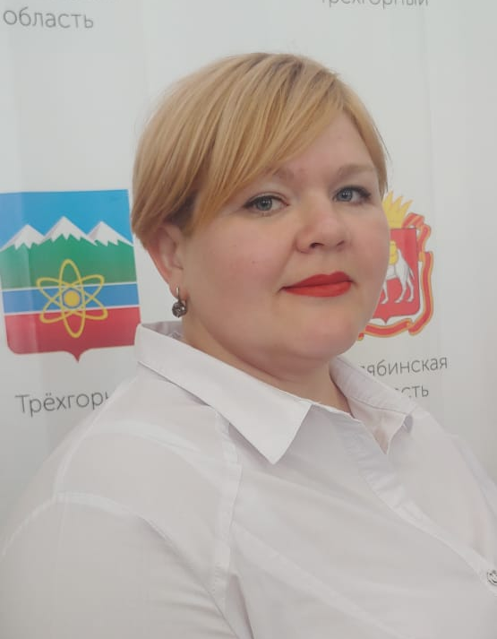
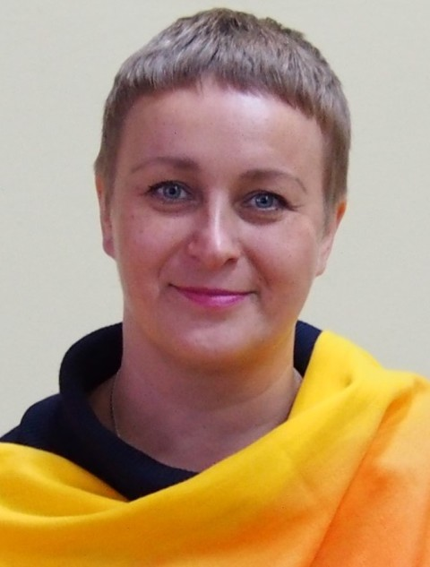
Лидеры практики
Черкасова Эльвира Ринатовна, библиотекарь абонемента художественной литературы, библиотечный стаж работы – 11 лет.
Регулярно проводит встречи с жителями города серебряного возраста, организует проведение мастер-классов, выставок, акций. Ею проделана огромная работа по популяризации среди жителей города здорового образа жизни.
Отмечена грамотами и благодарственными письмами руководства библиотеки, Управления культуры, администрации города.
Старостина Светлана Александровна, библиотекарь абонемента художественной литературы, библиотечный стаж работы – 16 лет.
При её участии созданы любительские объединения «Модное хобби» и «Движение в радость». Она курирует их работу: организует проведение мастер-классов, выставок, конкурсов, акций.
Отмечена грамотами и благодарственными письмами руководства библиотеки, Управления культуры, администрации города.

